Slide 1

Муниципальное бюджетное дошкольное образовательное учреждение
«Центр развития ребёнка - детский сад №16
В природе нет ничего лишнего.
Авторы презентации: воспитатель высшей квалификационной категории
Трифонова Ольга Владимировна
учитель – логопед Стадник Наталья Юрьевна

Slide 2
Проблема
«Как в памяти запечатлеть
Природы дивные мотивы?»
Актуальность проекта.
Природа с рождения дарит нам чувство красоты окружающего мира. Как превратить ненужные на первый взгляд предметы окружающей среды в произведения искусства? С помощью природного материала мы можем выразить её красоту.

Slide 3
Цель проекта
Вызвать интерес детей к объектам, созданным природой, к их неповторимости;
Формировать экологическую культуру у детей старшего дошкольного возраста путём взаимодействия всех участников воспитательно – образовательного процесса.

Slide 4
Задачи для воспитателей.
- Учить видеть в обыденном и часто встречающемся
необычное, неповторимое.
- Развивать наблюдательность, творчество и фантазию
детей.
- Побуждать детей использовать в своих работах
природный материал для более точной передачи
образа, настроения.
- Поощрять самостоятельность, творческий подход,
желание доставить радость и удовольствие другим.
(посетителям выставки).
- Поиск универсальных средств экологического воспитания в
современных условиях.
- Развитие мелкой моторики.

Slide 5
Задачи для детей и родителей.
- Научиться видеть в обыденном и часто встречающемся
необычное, неповторимое.
- Развивать наблюдательность, воображение,
любознательность, интерес к ручному труду;
- использовать природный материал для детского
творчества;
Обобщить знания по формированию лексико – грамматической
стороны речи;
- Привить бережное и заботливое отношение к природе;
- Сформировать самостоятельность, творческий подход,
желание доставить радость и удовольствие другим.
(посетителям выставки).
- Развитие мелкой моторики.

Slide 6
Задачи логопеда.
Совершенствование системы логопедической работы с дошкольниками, нацеленной на развитие основ коммуникации и активной совместной деятельности.
усовершенствование средств, методов и приёмов развития речи дошкольников.
усовершенствование форм взаимодействия учителя - логопеда и родителей для успешной социализации воспитанников группы компенсирующей направленности.
Формирование звуковой культуры речи через игровую деятельность.
    создание условий, способствующих формированию ВПФ – память, внимание, мышление.

Slide 7
Планируемое время, деятельность детей, воспитателя, логопеда и родителей на различных этапах осуществляемого проекта.
Количество детей, участвующих в проекте – 14 человек.

Slide 8
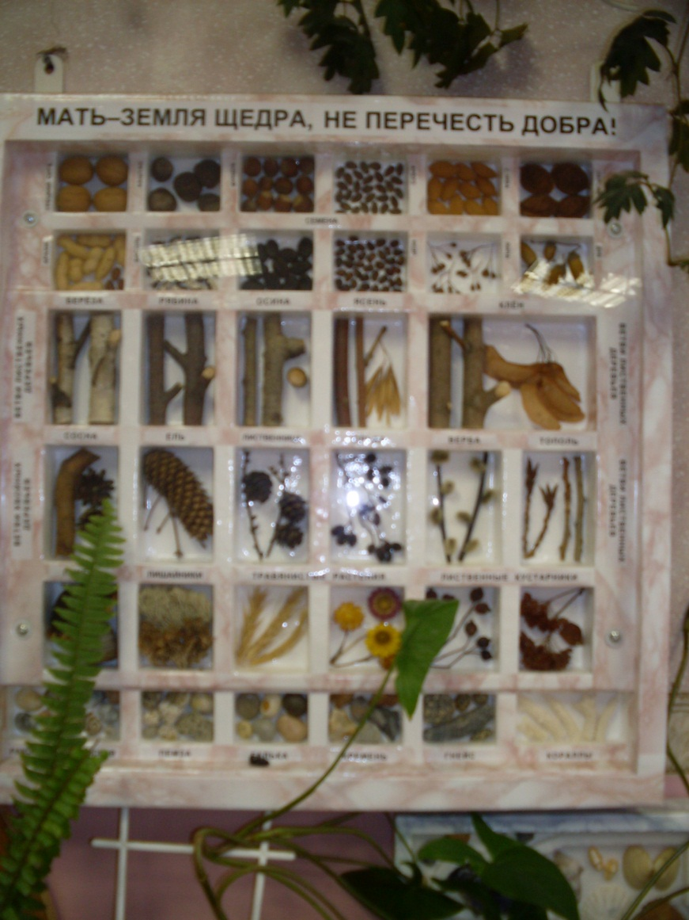
Подготовительный этап.
Сбор различного природного
материала для оформления
творческих работ;
Сортировка собранного
материала по определённым
признакам;
Провести занятия
познавательного цикла
по теме «Удивительное –
под ногами»;
Рассматривание коллекции
«Мать – земля щедра,
не перечесть добра».
Срок – первая неделя сентября

Slide 9
Практический этап.
Обучение детей приёмам использования природного материала в выполнении предметных и сюжетных картинок.
Совершенствование навыков выполнения аппликации.
Развитие творческих способностей детей.
Проговаривание этапов художественно – прикладной деятельности.

Slide 10
Практический этап
Занятия познавательного цикла:
- заучивание стихотворения А. Плещеева
«Осень наступила…»
- Рассматривание картины И. Левитана «Золотая
осень». Составление рассказа по картине.
Занятия по ИЗО деятельности:
- рисование «Осенние цветы»;
- лепка « Золотой листок»;
- аппликация «Дары земли».
Занятия по ручному труду «Творческая мастерская».
Итоговое мероприятие – выставка работ в галерее «Осенний вернисаж», презентация выставки.
Время реализации этапа – 10 дней.

Slide 11
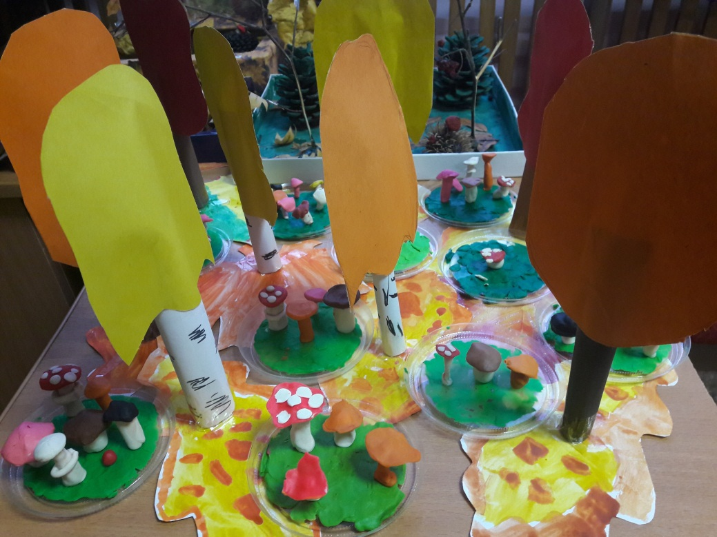
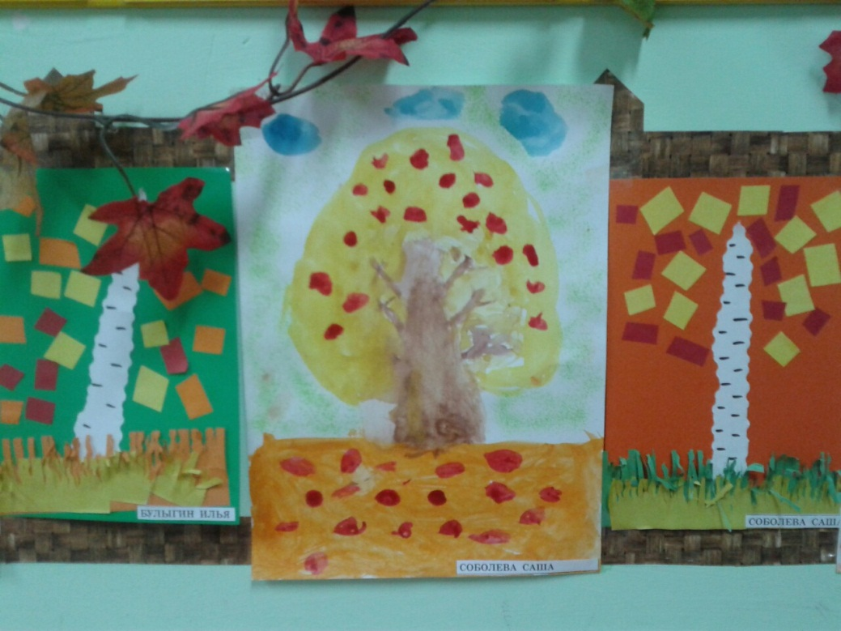
Практический этап
Дары природы
Волшебные пейзажи

Slide 12
Материально – технические ресурсы
ИКТ;
Магнитофон;
Проектор;
Альбомы;
Картины;
Книги;
Буклеты открыток;
Коллекция природного материала.

Slide 13
Результат работы над проектом, полученный воспитателем
Повышение уровня экологической грамотности всех субъектов эколого – образовательного пространства;
Раскрытие индивидуальных творческих способностей детей;
Эффективное взаимодействие семьи и дошкольного учреждения;
Создание системы работы для формирования интереса и потребности к ручному труду;
Воспитание трудовых навыков.

Slide 14
Результат работы над проектом, полученный учителем – логопедом.
Дополнительные материалы для формирования связной речи.
Изменение отношения родителей к проблеме формирования звуковой культуры речи на логопедических занятиях;
Повышение профессиональной компетентности учителя – логопеда по вопросам выстраивания партнёрских отношений с семьями воспитанников, направленную на их успешную социализацию.

Slide 15
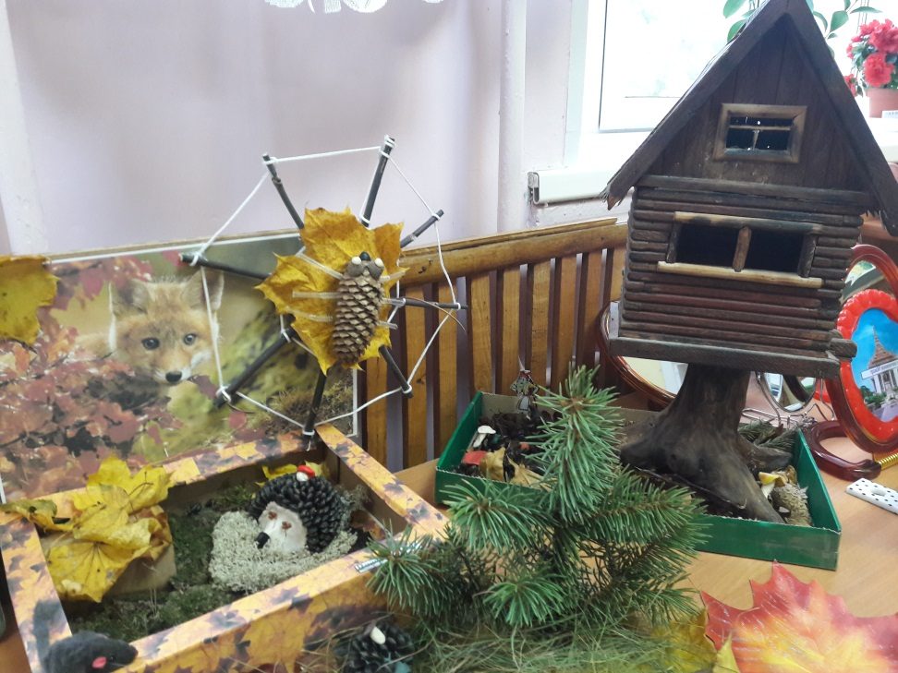
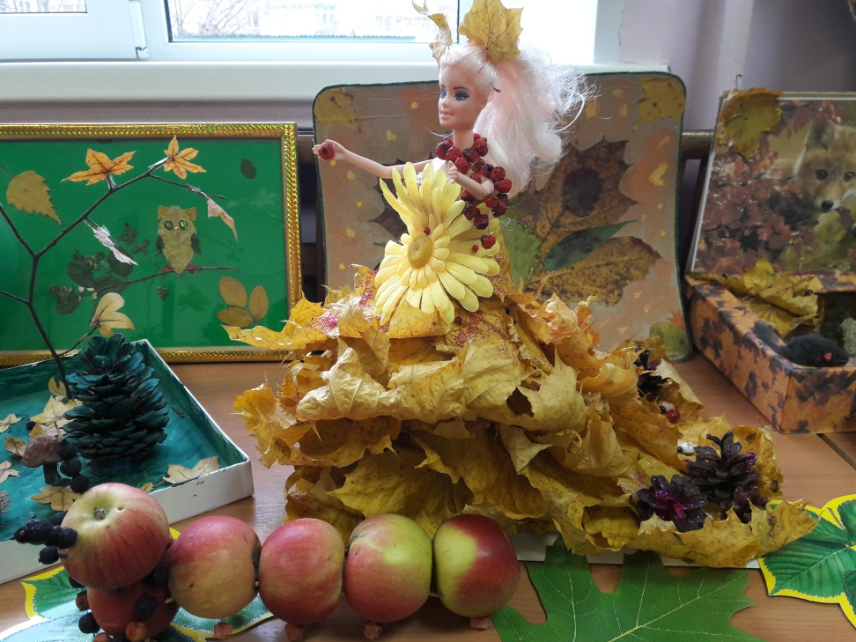
Галерея
Ёжик на лесной полянке
Волшебница - осень

Slide 16
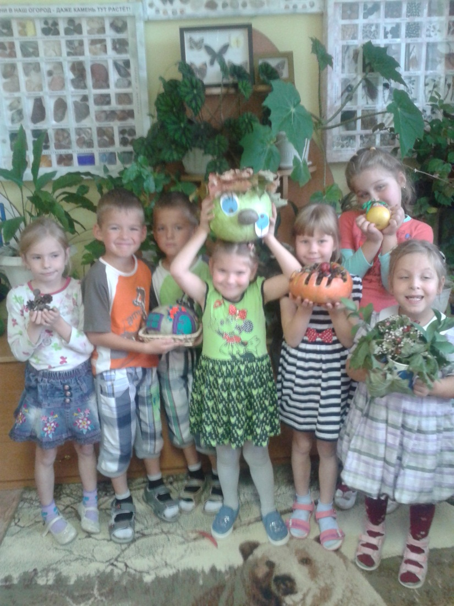
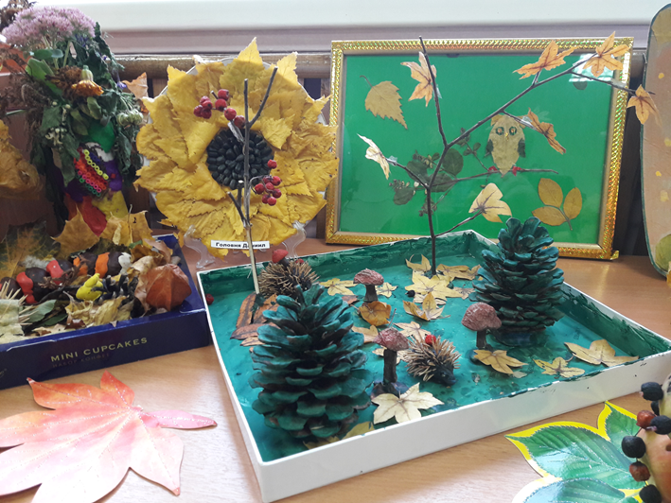
Галерея
Хоровод осенних деревьев
Улыбки осени

Slide 17
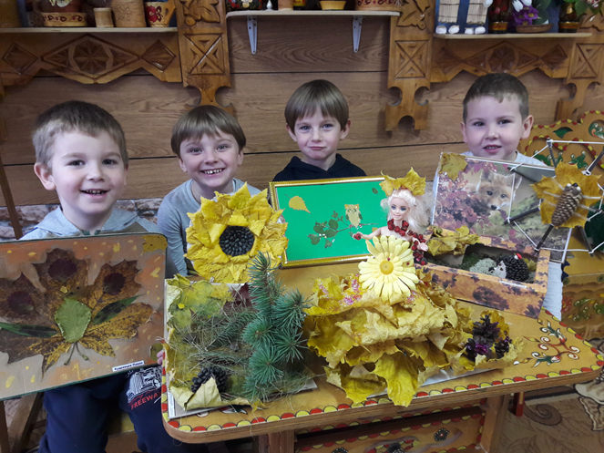
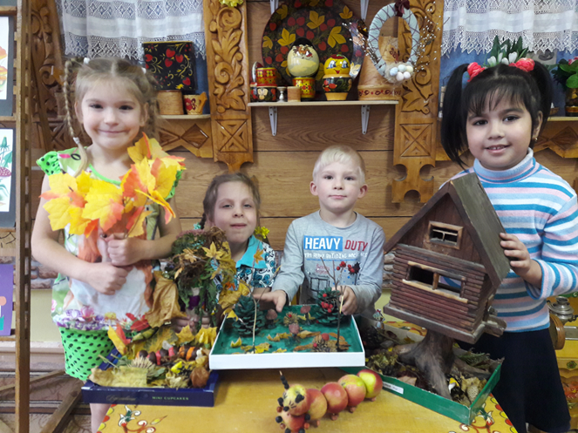
Итоговое мероприятие – выставка
«Осенний вернисаж»
Руки мамы
и мои ручки.

Slide 18
СПАСИБО ЗА ВНИМАНИЕ!

